Slide 1
数据库系统概论
第一章 绪论

Slide 2
课上要求
尽量往前坐
上课保持安静
关于是否带电脑，听指挥
作业：雪梨+纸质
禁止戴耳机
禁止刷课

Slide 3
成绩评定
雪梨教育：55%，8次作业，三次小测，
powerdesigner（17周）
平时成绩：15%
期末考试：30%
《数据库原理》是一门专业必修课
学时：64（周4学时）
学分：3学分

Slide 4
教材及参考书
教材
《数据库系统概论》（第5版），王珊，萨师煊编，高等教育出版社，2014年
参考书
《SQL Server 2008宝典》，向旭宇，中国铁道出版社
《PowerDesigner数据库系统分析设计与应用》， 姜江等编著，电子工业出版社

Slide 5
课程安排
应用篇
第一章 绪论
第二章 关系数据库
第三章 关系数据库标准语言SQL
第四章 数据库安全性
第五章 数据库完整性
设计与应用开发篇
第六章 关系数据理论
第七章 数据库设计
第八章 数据库编程
第九章 查询优化
管理篇
第十章 数据库恢复技术
第十一章 并发控制
…….
本科教程

Slide 6
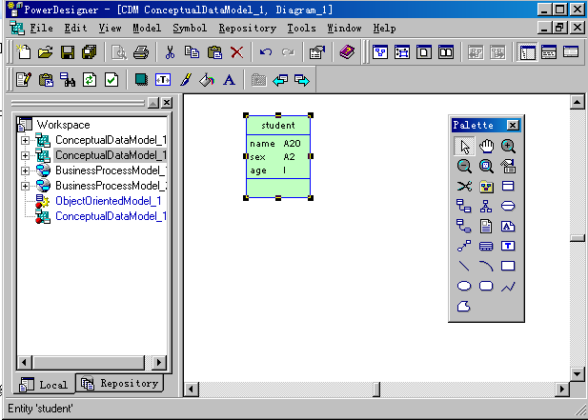
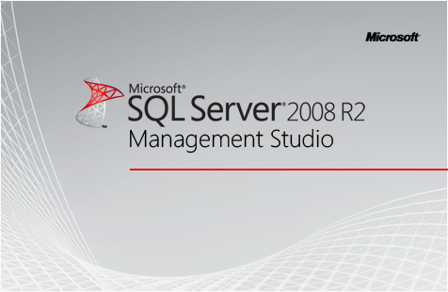
课程实践
SQLServer2008使用和管理
Power Designer v15数据库建模

Slide 7


前言
为什么要开设该课程？
其重要性以及应用的广泛性在日常生活中的体现
学分制系统
医院的挂号等系统
银行的各种业务系统
火车票的查询和订票系统
。。。
学会这么课程之后你能做什么？
DBA
开发动态网站
其他与数据库有关的应用
…….
Notes:
数据库作为一个重要的分支跟我们的生活越来越密切的发生关系，不仅我们软件学院学习这门课程，数信学院等等，很多学院开设了这门课程，显然我们的生活离不开数据库
你说，老师，我C语言没学好，C++没学好，数据结构也没学好，数据库能学好吗？我告诉你，数据库跟他们是相对独立的，语言学好了，数据库学好了二者结合编程没问题，语言没学好，我只做数据库也绝对没问题，以前有个人去一家小公司面试，他是从IBM回来的，面试的时候，只会数据库相关的知识，说，我在IBM就是管理数据库的，数据库相关技术很牛，所以说，数据库学好了，照样能够找到自己的一席之地！
第一个问题：为什么我们离不开数据库呢？
第二个问题，数据库是什么呢？
第三个问题学会了数据库能干什么呢？
动态网站并不是指具有动画功能的网站，而是指网站内容可根据不同情况动态变更的网站

Slide 8


第1章 绪论
第一节 数据库系统概述
第二节 数据模型
第三节 数据库系统结构
第四节 数据库系统的组成

Slide 9
数据库系统概述
教学目标：
掌握数据、数据库、数据库管理系统、数据库系统等基本概念；数据库系统四大特点
了解数据管理技术的产生和发展的三个阶段及各阶段的特点
重点
数据库
数据库管理系统
数据库系统的特点和组成
Notes:
重难点：四个基本概念以及产生和发展

Slide 10

数据库系统的地位
数据库技术产生于六十年代末，是数据管理的最新技术，是计算机科学的重要分支。
数据库技术是信息系统的核心和基础，它的出现极大地促进了计算机应用向各行各业的渗透。
数据库的建设规模、数据库信息量的大小和使用频度已成为衡量一个国家信息化程度的重要标志
Notes:
中国石化财务管理信息系统
管理信息系统（Management Information System，简称MIS）是一个以人为主导，利用计算机硬件、软件、网络通信设备以及其他办公设备，进行信息的收集、传输、加工、储存、更新、拓展和维护的系统

Slide 11

数据
数据(Data)是数据库中存储的基本对象
数据的定义
描述事物的符号记录
数据的种类
文字、图形、图象、声音
数据的特点
数据与其语义是不可分的
Notes:
数据：对象------反映一个事物，那我们最先反映出来的就是数字，一说数据首先想到数字，其实数字只是数据最简单的一种，数据的种类有很多
描述数据的符号可以是数字，也可以是文字、图形、图像、声音、语言，最终都经过数字化后存储在计算机中
仅仅有表现形式是不够的，还需要经过解释，数据和它的语义是不可分的，比方说1000，可以表示工资，也可以表示统计总数，还可以表示距离等等。
数据是：描述事物的符号记录。

Slide 12
数据举例
学生档案中的学生记录
（李明，男，1972，江苏，计算机系，1990）
数据的形式不能完全表达其内容
数据的解释
语义：学生姓名，性别，出生年月，籍贯，所在系别，入学时间
解释：李明是个大学生，1972年出生，江苏人，1990年考入计算机系
请给出另一个解释和语义

Slide 13
数据库
数据库的定义
数据库(Database,简称DB)是长期储存在计算机内、有组织的、可共享的大量数据的集合。
数据库的基本特征
数据按一定的数据模型组织、描述和储存
可为各种用户共享
冗余度较小
数据独立性较高
易扩展
Notes:
数据库，顾名思义，数据的仓库
大量的数据并不希望杂乱无章的存储在计算机中，而是希望有一定的组织，这个组织就是我们后续课程讲的两个工具，一个是数据模型，一个是概念模型，用这两个工具对数据进行描述和存储之后，希望数据具有最小的冗余度，
冗余度：同一个数据在同一个数据库中存储的次数。我们要求冗余度小主要从两方面来考虑：一：节省存储空间，减少硬件开销，二：数据库中数据本身的正确性考虑。大家想，冗余度越高，数据存储的次数就越多，造成数据被破坏的可能性就越大，比方说更改数据，可能改了一处，另外几处没改，造成数据不统一，应用起来会有歧义。

Slide 14
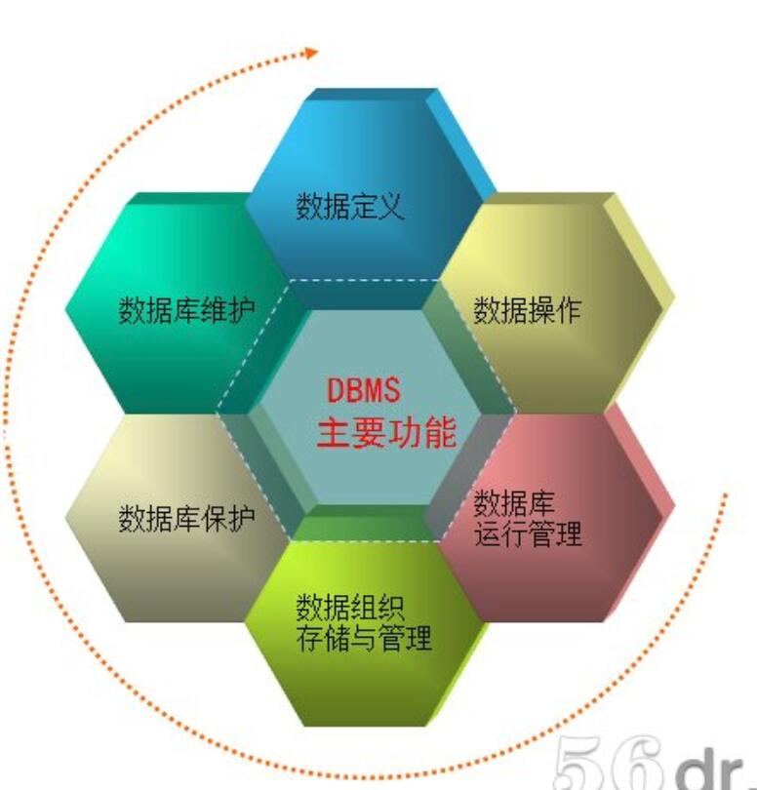
数据库管理系统
什么是DBMS
位于用户与操作系统之间的一层数据管理软件。
是基础软件，是一个大型复杂的软件系统
Notes:
建立在数据库之上的一个管理软件

Slide 15
典型的DBMS系统
ORACLE
SQL SERVER
SYBASE
INFORMIX
DB/2
COBASE
MySQL
PBASE
EasyBase
OpenBase

Slide 16
DBMS的主要功能
数据定义功能
提供数据定义语言(DDL)
定义数据库中的数据对象
数据组织、存储和管理
分类组织、存储和管理各种数据
确定组织数据的文件结构和存取方式
实现数据之间的联系
提供多种存取方法提高存取效率
Notes:
用这个定义功能可以实现数据模型的建立
存取方式：顺序、链接、索引、散列、查找
文件结构有顺序文件，索引文件，散列文件等等，
提高存储空间的利用率，和数据的方便存储。

Slide 17
DBMS的主要功能
数据操纵功能
提供数据操纵语言(DML)
实现对数据库的基本操作 (查询、插入、删除和修改)
数据库的事务管理和运行管理
数据库在建立、运行和维护时由DBMS统一管理和控制保证数据的安全性、完整性、多用户对数据的并发使用发生故障后的系统恢复
Notes:
数据操纵，主要实现对数据库的基本操作，主要有两类，检索和更新，更新包括，增删改。
运行过程中有两个问题：一、并发控制。二、恢复机制。
并发控制：因为数据库是共享的，所以同一时刻同一数据被多个用户使用，有的用户做读，有的用户取，有的用户做更新，如何保证用户的操作都是行之有效的呢？换句话说，用户的操作如何能如实的反映到数据库中呢？
并发过程中因数据处理不当，可能导致数据不对
恢复机制：因为数据库管理系统是位于操作系统之上的，那么，操作系统随时可能出现各种故障，导致数据库中数据受到破坏。无论出现什么故障，数据库管理系统应该提供一个功能：尽可能保证数据不因故障而丢失，及时丢失也能通过相应的技术来恢复。

Slide 18

DBMS的主要功能
数据库的建立和维护功能
数据库初始数据装载转换
数据库转储
介质故障恢复
数据库的重组织
性能监视分析等
其它功能
DBMS与网络中其它软件系统的通信
两个DBMS系统的数据转换
异构数据库之间的互访和互操作
Notes:
建立过程中数据的物理分配、存储。
运转过程中如何保证数据正常。
异构数据库系统是相关的多个数据库系统的集合。
异构数据库系统的异构性主要体现在以下几个方面：
计算机体系结构的异构
各个参与的数据库可以分别运行在大型机、小型机、工作站、PC或嵌入式系统中。
基础操作系统的异构
各个数据库系统的基础操作系统可以是Unix、Windows NT、 Linux等。
DBMS本身的异构
可以是同为关系型数据库系统的Oracle、 SQL Server等，也可以是不同数据模型的数据库，如关系、模式、层次、网络、面向对象，函数型数据库共同组成一个异构数据库系统。
----异构数据库系统的目标在于实现不同数据库之间的数据信息资源、硬件设备资源和人力资源的合并和共享。

Slide 19
数据库系统
什么是数据库系统（Database System，DBS）
在计算机系统中引入数据库后的系统
是由数据库、数据库管理系统应用程序和数据库管理员组成的存储、管理、处理和维护数据的系统。
数据库系统的构成
硬件平台及数据库
软件
人员
Notes:
数据库
数据库管理系统（以及开发工具） 软件
应用系统
系统管理人员和用户

Slide 20


应用系统
开发工具
DBMS
OS
DBA
数据库

Slide 21
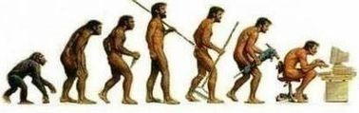
数据管理技术的产生和发展
什么是数据管理
对数据进行分类、组织、编码、存储、检索和维护
数据处理的中心问题
数据管理技术的发展过程
文件系统阶段
数据库系统阶段
人工管理阶段
Notes:
数据处理：对数据进行收集、存储、加工和传播。其目的有二，一、从大量原始数据中推导出有价值的信息，二、利用计算机科学地管理这些数据

Slide 22
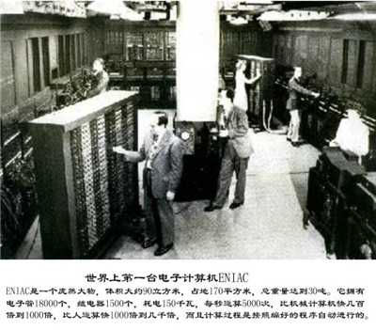
人工管理阶段
时期
20世纪40年代中--50年代中
产生的背景
应用需求 科学计算
硬件水平 无直接存取存储设备
软件水平 没有操作系统
处理方式 批处理
Notes:
在数据处理过程中，用户不能进行人工的干预，中间没有交互信息，一旦把数据送进去之后，你只能等待最终的运行结果，这个结果还不能长期保存在计算机中，只能保留在磁带、纸带上。

Slide 23
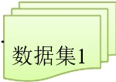

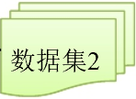
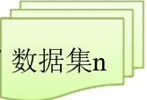
数据不具有独立性
数据不保存
Application 1
Application 2
Application n
应用 程序管理数据
数据不共享
图1.3 人工管理阶段——程序与数据的关系
Notes:
数据不保存
应用程序管理数据应用程序不仅要规定数据的逻辑结构，而且要设计物理结构----程序员负担很重
数据不共享
数据不具备独立性

Slide 24

人工管理阶段
特点
数据的管理者：用户（程序员），数据不保存
数据面向的对象：某一应用程序
数据的共享程度：无共享、冗余度极大
数据的独立性：不独立，完全依赖于程序
数据的结构化：无结构
数据控制能力：应用程序自己控制
Notes:
结构：指的是不在针对某一个应用程序，而是面向全组织
数据不报存
由于没有管理软件，数据的管理由应用程序来完成
一组数据对应一个程序，数据冗余度大且不共享
数据不具有独立性

Slide 25
文件系统阶段
时期
20世纪50年代末--60年代中
产生的背景
应用需求 科学计算、管理
硬件水平 磁盘、磁鼓
软件水平 有文件系统
处理方式 联机实时处理、批处理
Notes:
软件方面已经有了专门的数据管理软件------称为文件系统。

Slide 26
文件系统管理数据
数据长期保存
Application 1
文件1
Application 2
Application n
存取
控制
文件2
文件n
数据独立性差
数据不共享
图1.4文件系统管理数据——程序与数据的关系
Notes:
文件系统管理，有了一定的技术：按文件名访问、按记录进行存取
应用程序和数据之间有了一定的独立性------大大节省了维护程序的工作量

Slide 27
文件系统阶段
特点
数据的管理者：文件系统，数据可长期保存
数据面向的对象：某一应用程序
数据的共享程度：共享性差、冗余度大
数据的结构化：记录内有结构,整体无结构
数据的独立性：独立性差，数据的逻辑结构改变必须 修改应用程序
数据控制能力：应用程序自己控制
Notes:
数据的存储以记录为单位
由文件系统管理数据，文件多样性
有了一定的独立性，但独立性差
长期存外存
缺陷：数据冗余度大
数据独立性差，和应用程序关联
数据的完整性问题，不同文件相同数据的完整约束条件不同
数据的一致性问题
冰法控制无法完成
存取数据麻烦

Slide 28
数据库系统阶段
时期
20世纪60年代末以来
产生的背景
应用背景 大规模管理
硬件背景 大容量磁盘、磁盘阵列
软件背景 有数据库管理系统
处理方式 联机实时处理,分布处理,批处理
Notes:
特点：数据结构化
数据的共享性高，冗余度低，易扩充
文件系统中的弱点都被克服
数据独立性高
数据由DBMS统一管理和控制
数据的安全性保护
数据的完整性检查
并发控制
数据库恢复

Slide 29
Application 1
数据库
Application 2
DBMS
Application n

Slide 30

数据库系统的特点
数据结构化
数据的共享性高，冗余度低，易扩充
数据独立性高
数据由DBMS统一管理和控制
Notes:
特点：数据结构化
数据的共享性高，冗余度低，易扩充
文件系统中的弱点都被克服
数据独立性高
数据由DBMS统一管理和控制
数据的安全性保护
数据的完整性检查
并发控制
数据库恢复

Slide 31
数据结构化
整体数据的结构化是数据库的主要特征之一
整体结构化
不再仅仅针对某一个应用，而是面向全组织
不仅数据内部结构化，整体是结构化的，数据之间具有联系
数据库中实现的是数据的真正结构化
数据的结构用数据模型描述，无需程序定义和解释
数据可以变长
数据的最小存取单位是数据项

Slide 32
数据的共享性高，冗余度低，易扩充
数据库系统从整体角度看待和描述数据，数据面向整个系统，可以被多个用户、多个应用共享使用
数据共享的好处
减少数据冗余，节约存储空间
避免数据之间的不相容性与不一致性
使系统易于扩充

Slide 33
数据独立性高
物理独立性
指用户的应用程序与存储在磁盘上的数据库中数据是相互独立的。当数据的物理存储改变了，应用程序不用改变。
逻辑独立性
指用户的应用程序与数据库的逻辑结构是相互独立的。数据的逻辑结构改变了，用户程序也可以不变。
数据独立性是由DBMS的二级映像功能来保证的
Notes:
二级映像：外模式、模式映像：模式：全局逻辑结构 外模式：局部逻辑结构，一个模式可以有任意多个外模式，每一个外模式都有一个映像--------------------保证了数据与程序的逻辑独立性。
模式、内模式映像：定义了逻辑结构与存储结构之间的对应关系
保证了数据库系统中的数据能够具有较高的物理独立性和逻辑独立性

Slide 34
数据由DBMS统一管理和控制
DBMS提供的数据控制功能
数据的安全性（Security）保护
保护数据，以防止不合法的使用造成的数据的泄密和破坏
数据的完整性（Integrity）检查
将数据控制在有效的范围内，或保证数据之间满足一定的关系
并发（Concurrency）控制
对多用户的并发操作加以控制和协调，防止相互干扰而得到错误的结果
数据库恢复（Recovery）
将数据库从错误状态恢复到某一已知的正确状态

Slide 35
第1章 绪论
第一节 数据库系统概述
第二节 数据模型
第三节 数据库系统结构
第四节 数据库系统的组成

Slide 36

现实世界
机器世界
？
学生
数据库
课程

Slide 37


数据模型-两大类模型
在数据库中用数据模型这个工具来抽象、表示和处理现实世界中的数据和信息
通俗地讲数据模型就是现实世界的模拟
数据模型应满足三方面要求
能比较真实地模拟现实世界
容易为人所理解
便于在计算机上实现
Notes:
数据模型：主要是进行数据的描述
按计算机系统的观点对数据建模，主要用于DBMS的实现，包括网状模型、层次模型、关系模型等
概念模型：也称信息模型，它是按用户的观点来对数据和信息建模，主要用于数据库设计。

Slide 38
两大类模型
数据模型分为两类（分属两个不同的层次）
概念模型 也称信息模型，它是按用户的观点来对数据和信息建模，用于数据库设计
逻辑模型和物理模型
逻辑模型主要包括网状模型、层次模型、关系模型、面向对象模型等，按计算机系统的观点对数据建模，用于DBMS实现
物理模型是对数据最底层的抽象，描述数据在系统内部的表示方式和存取方法，在磁盘或磁带上的存储方式和存取方法

Slide 39
两大类模型
客观对象的抽象过程---两步抽象
现实世界中的客观对象抽象为概念模型；
把概念模型转换为某一DBMS支持的数据模型。
现实世界
现实世界
认识
抽象
现实世界 概念模型
数据库设计人员完成
信息世界
概念模型
概念模型 逻辑模型
数据库设计人员完成
DBMS支持的数据模型
逻辑模型 物理模型
由DBMS完成
机器世界
现实世界中客观对象的抽象过程
Notes:
数据模型是数据库系统的核心和基础，各种机器上实现的DBMS软件都是基于某种数据模型或者说是支持某种数据模型的。

Slide 40
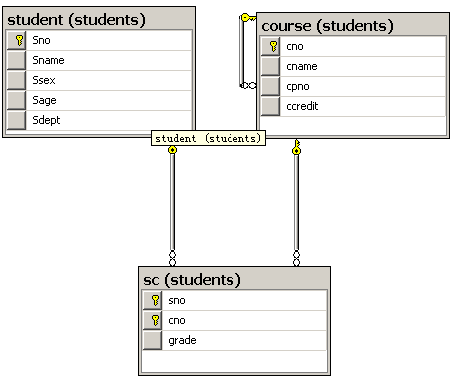
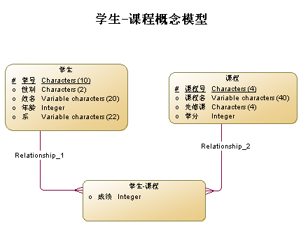
信息世界
数据库逻辑模型
机器世界

Slide 41
数据模型—组成要素
数据结构
数据操作
数据的约束条件

Slide 42

数据结构
什么是数据结构
描述数据库的组成对象，以及对象之间的联系
描述的内容
与数据类型、内容、性质有关的对象
与数据之间联系有关的对象
数据结构是对系统静态特性的描述

Slide 43

数据结构
根据数据结构的类型来命名数据模型
非关系模型
层次模型（Hierarchical Model）
网状模型(Network Model )
关系模型(Relational Model)
数据结构：关系
面向对象模型(Object Oriented Model）
数据结构：对象

Slide 44
数据操作
数据操作
对数据库中各种对象(型)的实例(值)允许执行的操作及有关的操作规则
数据操作的类型
查询
更新(包括插入、删除、修改)
数据操作是对系统动态特性的描述
Notes:
数据操作：有了数据模型，用户能够对数据做什么样的操作呢？数据操作过程当中使用什么符号来表示什么样的操作动作呢？比方说，检索使用什么样的符号，更新使用什么样的符号，要满足哪一些规则，有一些什么样的语法要求，都是在数据 操作这一层上来进行定义的。

Slide 45
数据的约束条件
数据的完整性约束条件
一组完整性规则的集合
完整性规则：给定的数据模型中数据及其联系所具有的制约和储存规则
用以限定符合数据模型的数据库状态以及状态的变化，以保证数据的正确、有效、相容
Notes:
第一类：数据模型必须遵守的基本的通用的完整性约束条件
例如：实体完整性 参照完整性
第二类：具体系统自定义的完整性约束条件
例：学生管理信息系统中规定的学生累计成绩不能有三门以上的不及格
到了另外一个学校就可能是四门或者五门了

Slide 46
数据的完整性约束条件
数据模型对完整性约束条件的定义
反映和规定本数据模型必须遵守的基本的通用的完整性约束条件。例如在关系模型中，任何关系必须满足实体完整性和参照完整性两个条件
提供定义完整性约束条件的机制，以反映具体应用所涉及的数据必须遵守的特定的语义约束条件

Slide 47
关系模型
关系数据模型的数据结构
关系数据模型的操纵和完整性约束
关系数据模型的存储结构
关系数据模型的优缺点
典型的关系数据库系统

Slide 48
关系模型
关系数据库系统采用关系模型作为数据的组织方式
1970年美国IBM公司San Jose研究室的研究员E.F.Codd首次提出了数据库系统的关系模型
计算机厂商新推出的数据库管理系统几乎都支持关系模型
http://baike.baidu.com/view/68348.htm

Slide 49
关系数据模型的数据结构
在用户观点下，关系模型中数据的逻辑结构是一张二维表，它由行和列组成。
属性
元组
学 号 | 姓 名 | 年 龄 | 性 别 | 系 名 | 年 级
2005004 | 王小明 | 19 | 女 | 社会学 | 2005
2005006 | 黄大鹏 | 20 | 男 | 商品学 | 2005
2005008 | 张文斌 | 18 | 女 | 法律 | 2005
… | … | … | … | … | …
学生登记表
Notes:
关系模型：就是一组关系组成的，每个关系的数据结构是一张规范化的二维表。

Slide 50
关系数据模型的数据结构
关系（Relation）
一个关系对应通常说的一张表
元组（Tuple）
表中的一行即为一个元组
属性（Attribute）
表中的一列即为一个属性，给每一个属性起一个名称即属性名

Slide 51

信息世界中的基本概念
码（Key）
唯一确定一个元组的属性或属性组
域（Domain）
是一组具有相同数据类型的值的集合
分量
元组中的一个属性值
关系模式
对关系的描述，一般表示为
关系名（属性1，属性2，……，属性n）
学生（学号，姓名，年龄，性别，系，年级）

Slide 52
关系必须是规范化的，满足一定的规范条件
最基本的规范条件：关系的每一个分量必须是一个不可分的数据项。
不允许表中还有表
职工号 | 姓名 | 职 称 | 工 资 |  |  | 扣 除 |  | 实 发
 |  |  | 基 本 | 津 贴 | 职务 | 房 租 | 水 电
86051 | 陈 平 | 讲 师 | 1305 | 1200 | 50 | 160 | 112 | 2283

Slide 53
术语对比
关系术语 | 一般表格的术语
关系名 | 表名
关系模式 | 表头（表格的描述）
关系 | （一张）二维表
元组 | 记录或行
属性 | 列
属性名 | 列名
属性值 | 列值
分量 | 一条记录中的一个列值
非规范关系 | 表中有表（大表中嵌有小表）

Slide 54
关系数据模型的操纵和完整性约束
数据操作是集合操作，操作对象和操作结果都是关系
查询
插入
删除
更新
数据操作是集合操作，操作对象和操作结果都是关系，即若干元组的集合
存取路径对用户隐蔽，用户只要指出“干什么”，不必详细说明“怎么干”

Slide 55
关系数据模型的操纵和完整性约束
关系的完整性约束条件
实体完整性
参照完整性
用户定义的完整性
Notes:
实体完整性规则的说明
(1) 实体完整性规则是针对基本关系而言的。一个基本表通常对应现 实世界的一个实体集。
(2) 现实世界中的实体是可区分的，即它们具有某种唯一性标识。
(3) 关系模型中以主码作为唯一性标识。
(4) 主码中的属性即主属性不能取空值。
主属性取空值，就说明存在某个不可标识的实体，即存在不可区
分的实体，这与第（2）点相矛盾，因此这个规则称为实体完整性

Slide 56
第1章 绪论
第一节 数据库系统概述
第二节 数据模型
第三节 数据库系统结构
第四节 数据库系统的组成

Slide 57
数据库系统结构
从数据库应用开发人员的角度看，数据库系统通常采用三级模式结构，是数据库系统内部的系统结构
从数据库最终用户角度看（数据库系统外部的体系结构） ，数据库系统的结构分为:
单用户结构
主从式结构
分布式结构
客户／服务器
浏览器／应用服务器／数据库服务器多层结构等

Slide 58
数据库系统结构
数据库系统模式的概念
数据库系统的三级模式结构
数据库的二级映像功能与数据独立性

Slide 59
数据库系统模式的概念
“型” 和“值” 的概念
型(Type)
对某一类数据的结构和属性的说明
值(Value)
是型的一个具体赋值
例如
学生记录型：
（学号，姓名，性别，系别，年龄，籍贯）
一个记录值：
（201315130，李明，男，计算机，19，江苏）

Slide 60
数据库系统模式的概念
模式（Schema）
数据库逻辑结构和特征的描述
是型的描述
反映的是数据的结构及其联系
模式是相对稳定的
实例（Instance）
模式的一个具体值
反映数据库某一时刻的状态
同一个模式可以有很多实例
实例随数据库中的数据的更新而变动

Slide 61
例如：在学生选课数据库模式中，包含学生记录、课程记录和学生选课记录
2013年的一个学生数据库实例，包含：
2013年学校中所有学生的记录
学校开设的所有课程的记录
所有学生选课的记录
2012年度学生数据库模式对应的实例与 2013年度学生数据库模式对应的实例是不同的

Slide 62
数据库系统结构
数据库系统模式的概念
数据库系统的三级模式结构
模式（Schema）
外模式（External Schema）
内模式（Internal Schema）
数据库的二级映像功能与数据独立性

Slide 63
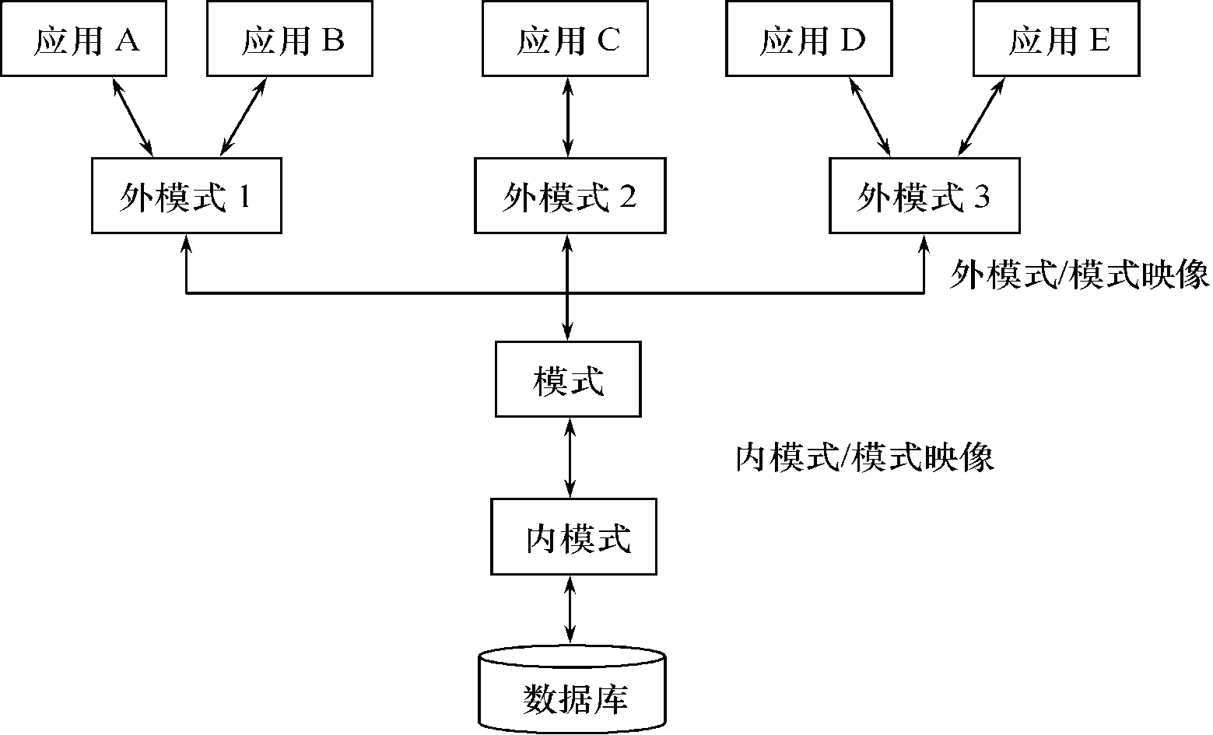
数据库系统的三级模式结构

Slide 64
模式
模式（也称逻辑模式）
数据库中全体数据的逻辑结构和特征的描述
所有用户的公共数据视图，综合了所有用户的需求
一个数据库只有一个模式
模式的地位：是数据库系统模式结构的中间层
与数据的物理存储细节和硬件环境无关
与具体的应用程序、开发工具及高级程序设计语言无关

Slide 65
模式
模式的定义
数据的逻辑结构（数据项的名字、类型、取值范围等）
数据之间的联系
数据有关的安全性、完整性要求

Slide 66
外模式
外模式（也称子模式或用户模式）
数据库用户（包括应用程序员和最终用户）使用的局部数据的逻辑结构和特征的描述
数据库用户的数据视图，是与某一应用有关的数据的逻辑表示

Slide 67
外模式
外模式的地位：介于模式与应用之间
模式与外模式的关系：一对多
外模式通常是模式的子集
一个数据库可以有多个外模式。反映了不同的用户的应用需求、看待数据的方式、对数据保密的要求
对模式中同一数据，在外模式中的结构、类型、长度、保密级别等都可以不同
外模式与应用的关系：一对多
同一外模式也可以为某一用户的多个应用系统所使用
但一个应用程序只能使用一个外模式

Slide 68
内模式
内模式（也称存储模式）
是数据物理结构和存储方式的描述
是数据在数据库内部的表示方式
记录的存储方式（顺序存储，按照B树结构存储，
按hash方法存储）
索引的组织方式
数据是否压缩存储
数据是否加密
数据存储记录结构的规定
一个数据库只有一个内模式

Slide 69
数据库系统结构
数据库系统模式的概念
数据库系统的三级模式结构
数据库的二级映像功能与数据独立性
外模式／模式映像
模式／内模式映像

Slide 70
外模式／模式映象
模式：描述的是数据的全局逻辑结构
外模式：描述的是数据的局部逻辑结构
同一个模式可以有任意多个外模式
每一个外模式，数据库系统都有一个外模式／模式映象，定义外模式与模式之间的对应关系
映象定义通常包含在各自外模式的描述中

Slide 71
外模式／模式映象
保证数据的逻辑独立性
当模式改变时，数据库管理员修改有关的外模式／模式映象，使外模式保持不变
应用程序是依据数据的外模式编写的，从而应用程序不必修改，保证了数据与程序的逻辑独立性，简称数据的逻辑独立性。

Slide 72

模式／内模式映象
模式／内模式映象定义了数据全局逻辑结构与存储结构之间的对应关系。
例如:说明逻辑记录和字段在内部是如何表示的
数据库中模式／内模式映象是唯一的
该映象定义通常包含在模式描述中

Slide 73
模式／内模式映象
保证数据的物理独立性
当数据库的存储结构改变了（例如选用了另一种存储结构），数据库管理员修改模式／内模式映象，使模式保持不变
应用程序不受影响。保证了数据与程序的物理独立性，简称数据的物理独立性

Slide 74

数据库模式
即全局逻辑结构是数据库的中心与关键
独立于数据库的其他层次
设计数据库模式结构时应首先确定数据库的逻辑模式

Slide 75
数据库的内模式
依赖于它的全局逻辑结构
独立于数据库的用户视图，即外模式
独立于具体的存储设备
将全局逻辑结构中所定义的数据结构及其联系按照一定的物理存储策略进行组织，以达到较好的时间与空间效率

Slide 76
数据库的外模式
面向具体的应用程序
定义在逻辑模式之上
独立于存储模式和存储设备
当应用需求发生较大变化，相应外模式不能满足其视图要求时，该外模式就得做相应改动
设计外模式时应充分考虑到应用的扩充性

Slide 77
特定的应用程序
在外模式描述的数据结构上编制的
依赖于特定的外模式
与数据库的模式和存储结构独立
不同的应用程序有时可以共用同一个外模式
数据库的二级映像
保证了数据库外模式的稳定性
从底层保证了应用程序的稳定性，除非应用需求本身发生变化，否则应用程序一般不需要修改

Slide 78
数据与程序之间的独立性，使得数据的定义和描述可以从应用程序中分离出去
数据的存取由DBMS管理
用户不必考虑存取路径等细节
简化了应用程序的编制
大大减少了应用程序的维护和修改

Slide 79
第1章 绪论
第一节 数据库系统概述
第二节 数据模型
第三节 数据库系统结构
第四节 数据库系统的组成

Slide 80
硬件平台及数据库
数据库系统对硬件资源的要求
足够大的内存
操作系统
DBMS的核心模块
数据缓冲区
应用程序
足够大的外存
磁盘或磁盘阵列
数据库
光盘、磁带
数据备份
较高的通道能力，提高数据传送率

Slide 81

软件
DBMS
操作系统
与数据库接口的高级语言及其编译系统
以DBMS为核心的应用开发工具
为特定应用环境开发的数据库应用系统
Notes:
支持DBMS运行的操作系统
具有与数据库结构的高级语言及其编译系统

Slide 82
人员
数据库管理员
系统分析员
数据库设计人员
应用程序员
(最终用户)
Notes:
数据库管理员：一、决定数据库中的信息内容和结构 二、决定数据库的存储结构和存储策略 三、定义数据的安全性要求和完整性约束条件 四、监控数据库的使用和运行 五、数据库的改进和重组重构
系统分析员：需求分析和规范说明
数据库设计人员：负责数据库中数据的确定，数据库各级模式的设计。但是很多情况下数据库设计人员由数据库管理人员来担任
应用程序员：负责设计和模块编写，调试和安装。
最终用户：偶然用户 简单用户 复杂用户
偶然用户一般为高管 简单用于一般为具体的职员，主要工作就是查询和更新数据库
复杂用户为有科学技术背景的人员，能够直接使用数据库语言访问数据库。

Slide 83
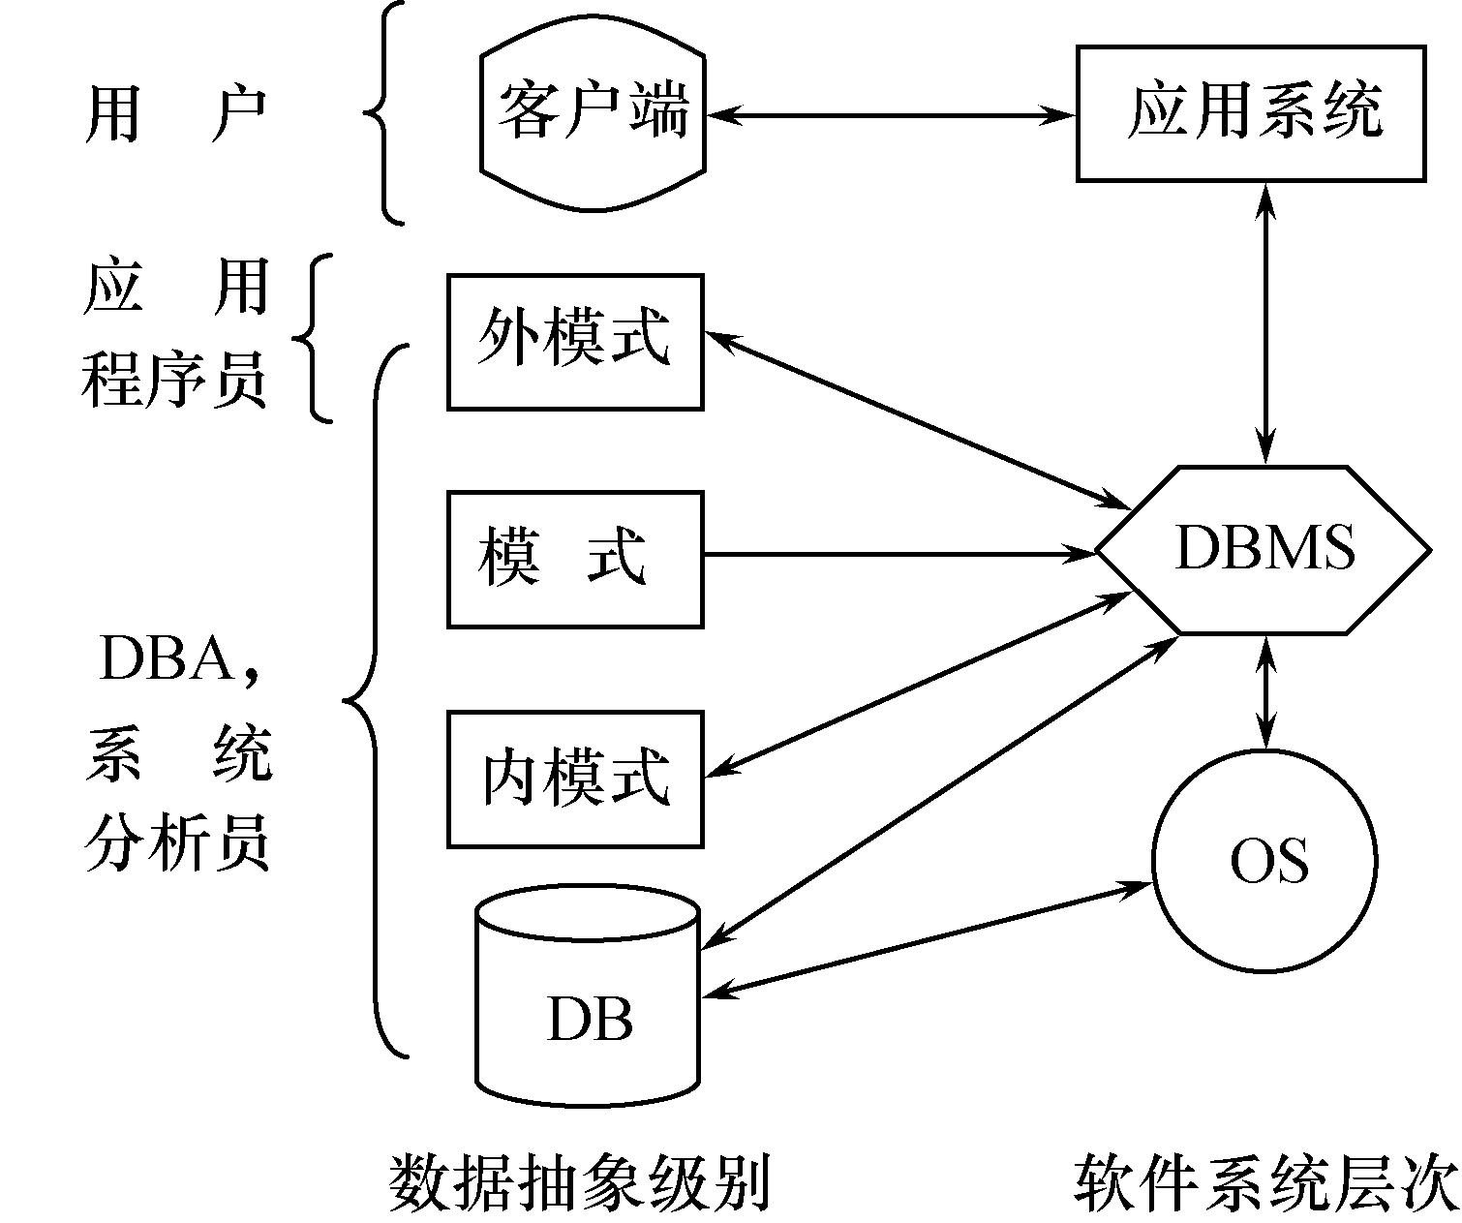
人员
不同的人员涉及不同的数据抽象级别，具有不同的数据视图，如下图所示
图1.30 各种人员的数据视图

Slide 84
数据库管理员(DBA)
具体职责：
决定数据库中的信息内容和结构
决定数据库的存储结构和存取策略
定义数据的安全性要求和完整性约束条件
监控数据库的使用和运行
数据库的改进和重组
Notes:
监控数据库使用的运行的重要工作就是：及时处理运行过程中出现的问题。

Slide 85

系统分析员和数据库设计人员
系统分析员
负责应用系统的需求分析和规范说明
与用户及DBA协商，确定系统的硬软件配置
参与数据库系统的概要设计
数据库设计人员
参加用户需求调查和系统分析
确定数据库中的数据
设计数据库各级模式
Notes:
一般情况下有数据库管理员担任

Slide 86
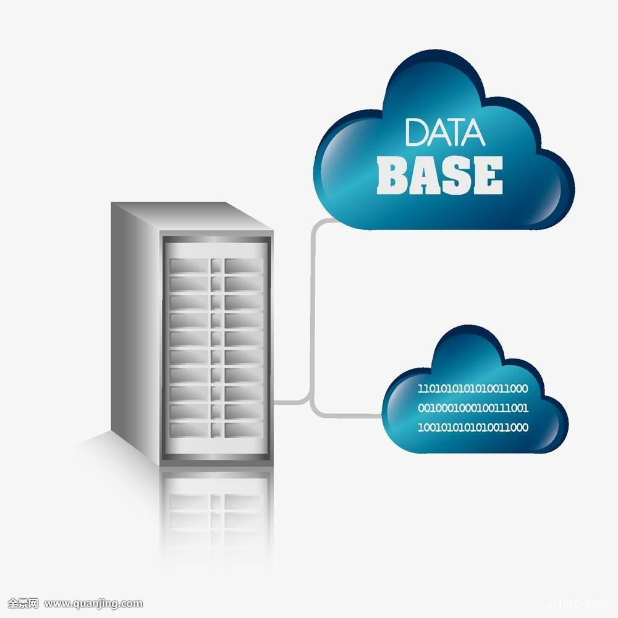
应用程序员
设计和编写应用系统的程序模块
进行调试和安装

Slide 87
用户
用户是指最终用户（End User）。最终用户通过应用系统的用户接口使用数据库
偶然用户
企业或组织机构的高中级管理人员
简单用户
银行的职员、机票预定人员、旅馆总台服务员
复杂用户
工程师、科学家、经济学家、科技工作者等
直接使用数据库语言访问数据库，甚至能够基于数据库管理系统的API编制自己的应用程序

Slide 88

休息…
诲女知之乎!知之为知之，不知为不知，是知也。

